Slide 1



Bonsoir à tous Je suis ravi d'être ici aujourd'hui pour vous présenter mon rapport de stage, intitulé «CONCEPTION ET RÉALISATION D’UN SITE DE RECHERCHE D’EMPLOI» Ce travail a été réalisé dans le cadre de l’obtention de mon BTS et vise à explorer le plus acquis pendant la période de stage
Sous l’encadrement de
M. TSIGAING TEUGUIA Kelvino et M. STEVE TSALA

Slide 2
Plan de présentation
INTRODUCTION
CHAPITRE 1: PRÉSENTATION DE L’ENTREPRISE ET DÉROULEMENT DU STAGE
1.1. Présentation de l’entreprise
1.2. Déroulement du stage
CHAPITRE 2: ANALYSE ET CONCEPTION
2.1. Analyse de contexte et problématique
2.2. Conception de la solution
2.3. Choix du cycle de vie logicielle (Modèle en V)
2.4. Modélisation
CHAPITRE 3 : IMPLÉMENTATION ET RÉSULTATS
3.1. Implémentation technique
3.2. Résultat obtenus
CONCLUSION

Slide 3
Introduction
Un stage académique est une période de formation pratique que les étudiants effectuent dans le cadre de leurs études universitaires ou scolaires. Ce stage au sein de l’entreprise UNI2GROW Cameroun nous permet d'acquérir une expérience concrète et professionnelle dans la conception et réalisation de projet informatique cas de mon projet JobRar, j'ai eu l'opportunité de mettre en pratique les compétences acquises tout au long de mes études en première année Génie Logiciel. L’objectif principal de ce stage consistait à concevoir et développer un site de recherche d'emploi, un outil indispensable pour faciliter la mise en relation entre les demandeurs d'emploi et les recruteurs. Par ailleurs, ce rapport se propose de décrire les différentes étapes de ce projet, depuis l'analyse des besoins et la planification, en passant par la conception et le développement, jusqu'aux tests et à la mise en ligne du site. Les technologies utilisées, telles que HTML, CSS, JavaScript, ainsi que le langage côté serveur PHP seront également abordées. En plus de détailler les aspects techniques du projet, ce rapport mettra en lumière la présentation de l’entreprise et le déroulement du stage dans un premier temps, l’analyse et la conception dans un second temps, ainsi que l’implémentation et les résultats par la suite. Enfin, une réflexion sur les apports professionnels de ce stage clôturera ce rapport.

Slide 4
Chapitre 1: présentation de l’entreprise et déroulement du stage

Slide 5
Créée par l’association italo-suisse Uni2grow, Uni2grow Cameroun SARL est une entreprise de développement logiciel qui entend apporter une expertise solide en matière de création et de développement logiciel pour les entreprises. Dirigée par une équipe jeune, dynamique, expérimentée et compétente disposant des aptitudes dans le domaine, fruits d’expériences fortes, l’entreprise Uni2grow propose une gamme de solutions sur mesure destinée à vous faire gagner en efficacité dans l’exploitation de votre entreprise telle que :
le développement des applications web,
Desktop et Mobile,
le webmastering,
l’outsourcing,
l’intégration de solution

Slide 6
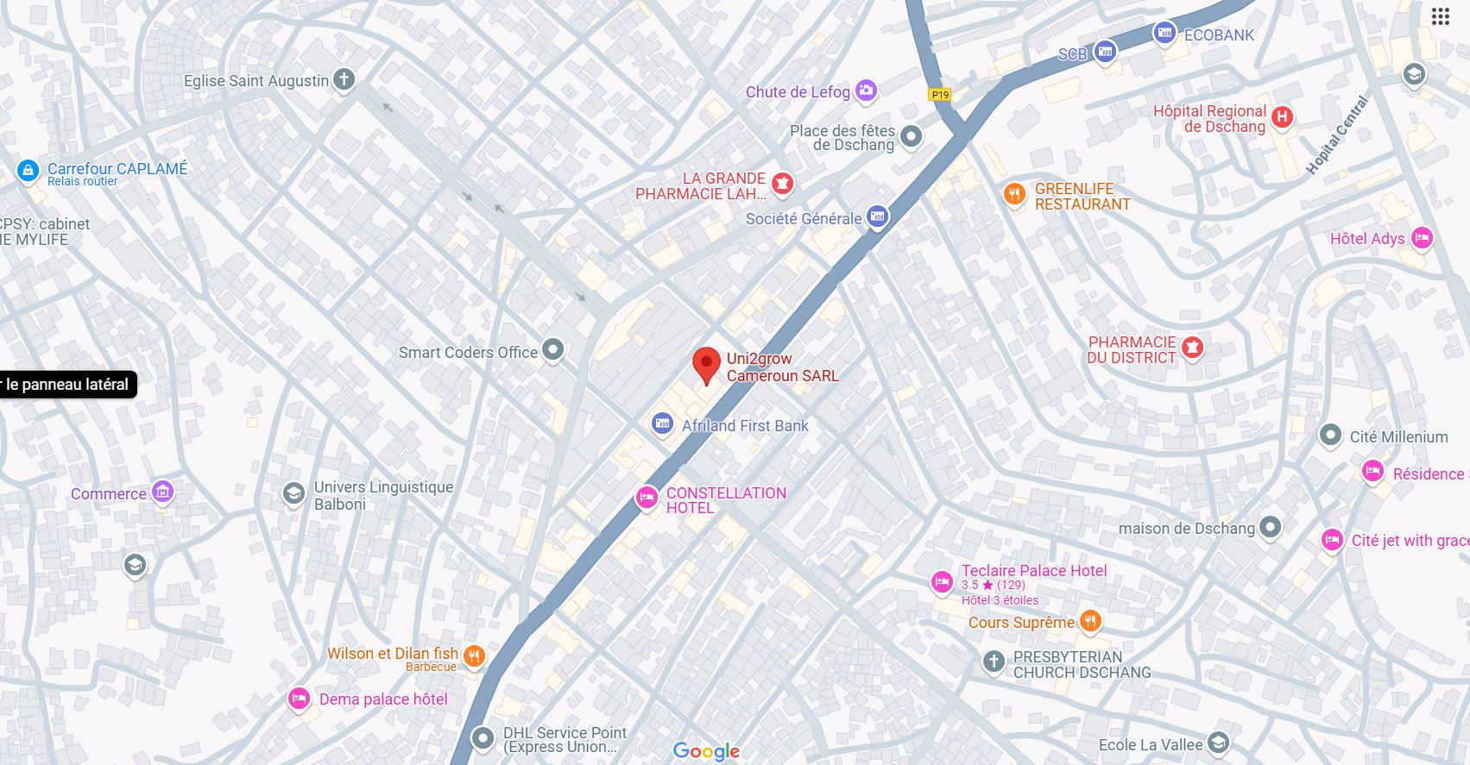
1.1.2. Situation géographique de l’entreprise
1.1. Présentation de l’entreprise

Slide 7
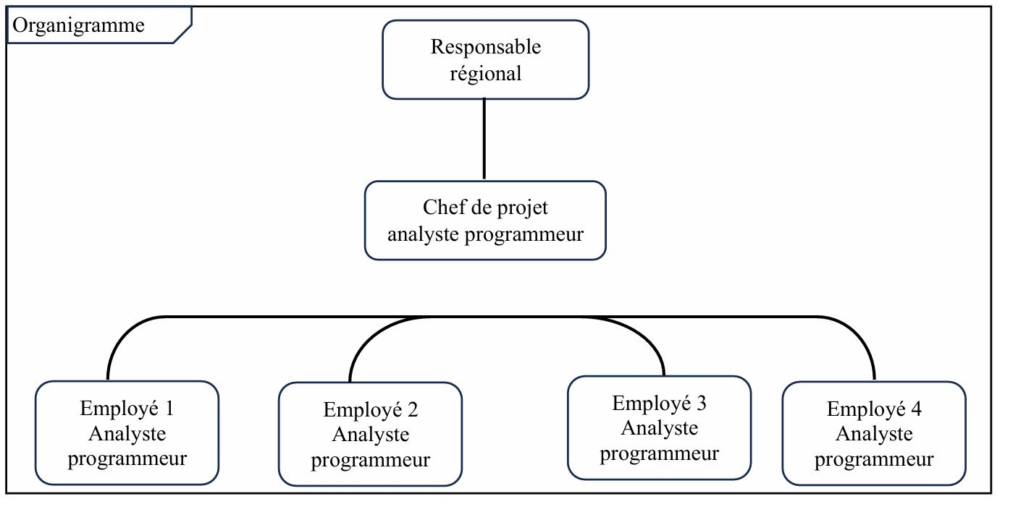
1.1.3. Organisation de l’entreprise

Slide 8
1.1.4. Ressources matérielles et logicielles
Ressources matérielles
03 bureaux équipés de tables et chaises et ordinateurs,
01 salle de réunion,
Un groupe d’alimentation en cas de coupure,
Une imprimante, De multiples rallonges.
Ressources logicielles
Les systèmes d’exploitation tels que Windows 10 et 11, Ubuntu,
Les IDE pour le développement logiciel tel que NetBeans ; IntelliJ IDEA Community ; Eclipse ; Spring Tool suite ; Le SGBD MySQL.
Et plusieurs autre logiciel pour participé à la réalisation de certaine tâche précise.

Slide 9
1.2. Déroulement du stage
Semaine | Activités
Semaine 1 | Prise de contact Choix du projet de soutenance
Semaine 2 | Elaboration du cahier des charges du projet
Semaine 3 | Introduction sur l’utilisation des API Apprentissage du Javascript
Semaine 4 | Création d’une API de récupération des données en base de données en PHP Apprentissage de l’utilisation de Framework React JS
Semaine 5 | Début du développement du site web proprement dit
Semaine 6 et Semaine 7 | Développement du projet
Semaine 8 | Développement du projet Présentation de l’avancement du projet aux membre de UNI2GROW

Slide 10
Chapitre 2: Analyse et conception

Slide 11
2.2.1. Etude de l’existant
2.2.1.1. Présentation du système existant
Au Cameroun, on distingue plusieurs moyens de chercher du travail, parmi lesquels le bouche-à-oreille demeure le principal moyen, c’est une méthode qui est basé sur les recommandations verbales entre amis, membres de la famille, voisins ou collègues. De plus nous avons des réseaux sociaux tels que Facebook, Instagram, Twitter qui regroupe un grand nombre d’utilisateur en ligne dans le but d’échanger des informations, s’informer ou même ce divertir. Cependant, avant la conception de JobRadar, il existait déjà des solutions pour la mise en relation les chercheurs d'emploi et les recruteurs sur internet, c’est le cas de l’application LinkedIn disponible sur toutes les plateformes. Il est plus qu'un réseau social professionnel. Il propose des millions d'offres d'emploi à travers le monde et permet de développer son réseau professionnel et de se faire repérer par des recruteurs.

Slide 12
2.2.1.2. critique sur le système existant
Critique positive
Le bouche-à-oreille nous permet de limiter les personnes ayant accès à l’information pour augmenter les chances que ce soit la personne voulus qui soit recruté,
L’utilisation des réseau sociaux peut faire parvenir l’information à tout type de personne quel qu’en soit son domaine
Critique négative
Le bouche-à-oreille est limite à une localité précise,
Problème de fiabilité du professionnel, car les avis sur une personne physique ou morale dans une communication bouche à oreille dépendent de tout un chacun,

Slide 13
2.2.1.3. solutions proposées
Recherche et filtre
Possibilité d’avoir des information sur une personne ou une entreprise via son profile
Commentaire
Interface d'administration
Contenus exclusivement lier à l’emploi

Slide 14
2.2. Conception de la solution
L'étape de conception d'un projet est une phase cruciale du cycle de vie d'un projet. Elle intervient après la phase de définition des besoins et avant la phase de développement et de mise en œuvre. La conception vise à transformer les besoins identifiés en une solution détaillée et prête à être développée.

Slide 15
2.2.1. cahier des Charges
2.2.1.1. Présentation du projet
a. Contexte
b. Objectif
c. Description de l’existant
d. Critère d’acceptabilité du produit
2.2.1.2. Expression des besoins
a. Besoin fonctionnels
b. Besoin non fonctionnels
2.2.1.3. Cibles

Slide 16
2.2.1.4. Contraintes a. Coûts
Dans cette sous partie vous serra présenter le budget alloué au projet ainsi que les différentes ressources nécessaires pour mener à bien le projet.

Slide 17
➢ Ressources matérielles
Désignation | Caractéristique ou fournisseur | Utilité dans le projet | Quantité | Prix unitaire (FCFA) | Prix total (FCFA)
Ordinateur portable | DELL latitude E5570, SDD 250Go, RAM 16Go, Intel(R) Core(TM) i7-6600U | Support principale de développement du site internet | 01 | 200 000 | 200 000
Smartphone | Samsun Galaxy Note 8, OS Android, 4G, RAM 6Go, stockage 64Go | Tester les inscriptions en temps réels avec plusieurs comptes email | 01 | 100 000 | 100 000
Modem MTN avec un abonnement valable 02 mois | LTE Mobile WiFi, Model: ZLT M30S PRO, 4G, 8 connexion maximum | E-learning, partager l’évolution du travail avec mes différents encadreurs, tester les fonctionnalité nécessitant une connexion internet | 01 | 25 000 | 25 000
Montant total |  |  | 325 000

Slide 18
➢ Ressources logicielles
Désignation | Version | Licence | Fonction | Prix (FCFA)
Windows 10 Professionnel 64 bits | 22H2 x64 (KB5051974) | Payant (Préinstallé sur l’ordinateur par le fabricant) | Système d’exploitation | 0
Visual Studio Code | 1.97.2 | Gratuit | Editeur de code source | 0
Composer | 6.3.0.0 | Gratuit |  | 0
Xampp | 1.0.0.0 | Gratuit | solution multiplateforme | 0
StarUML | 5.1.0 | Payant(version d’essai gratuit) | Logiciel de modélisation | 0
Gantt Project | 3.2 | Gratuit | logiciel de gestion de projet | 0
Google Chrome | 134.0 | Gratuit | Navigateur web | 0
Edge | 134.0 | Gratuit | Navigateur web | 0
Adobe Photoshop CC 2019 | 20.0.6 | Payant | Logiciel de traitement d’image | 23 378,3 (35.64€)
Total |  |  |  | 23 378,3

Slide 19
➢ Estimation de la charge de travail
Le model COCOMO est constitué de trois modèles (base, intermédiaire et détaillé). Nous utiliserons dans ce projet le modèle de base en raison de sa simplicité d’implémentation.
Nous estimons le nombre de lignes de codes de ce projet à 28 602 donc il s’agit d’un projet organique:
Les principales variables que nous utiliserons dans ce model son: a=2,4 ; b=1,05 ; c = 2,5 ; d = 0,38
Charge ou Effort = a(KLOC)^{b} = 2,4(28,602)^{1,05} = 81,17596 HM(Homme mois)
Délai ou temps de développement = c(Effort)^{d} = 2,5(81,17596)^{0,38} = 13,2899 Mois ~ 13 Mois 9 Jours
Taille moyenne de l’équipe de réalisation du projet = Effort/Délai = 81,17596/13,2899 = 6,108 ~ 7 personnes

Slide 20
D’après le site Glassdoor, le salaire de base moyen d’un développeur au Cameroun est de 200 000 FCFA/mois.
D’après cette estimation nous pouvons évaluer la valeur de ce projet à 200 000 * 7 * 13,2899 = 18 605 860 FCFA

Slide 21
➢ Bilan
Charge liées au projet | Coût (en FCFA)
Ressources matérielles | 325 000
Ressources logicielles | 23 378,3
Ressources humaines | 18 605 860
Autres charges (transport) | 30 000
Total | 18 984 238,3
Imprévus (10% du coût du projet) | 1 898 423,83
Coût total du projet | 20 882 662,13

Slide 22
2.2.1.5. Planification
Phase du projet | Tâches | Nº de tâche | Tâche antérieur | Durées (Jours)
Etude avant le projet | Vue d’ensemble sur le projet | A |  | 1
 | Définition et étude des exigences | B | A | 7
 | Etude de la faisabilité | C | B | 7
 | Définition de l’objectif du projet | D | C | 7
Organisation du projet | Définition du plan à suivre | E | D | 1
 | Définition des besoins fonctionnels et non fonctionnels | F | E | 7
 | Définition du périmètre, des cibles, et des livrables liés au projet | G | F | 7
Réalisation du projet | Analyse et spécifications des besoins | H | G | 14
 | Conception détaillée | I | H | 30
 | Implémentation | J | I | 90
 | Tests et validation | K | J | 7

Slide 23
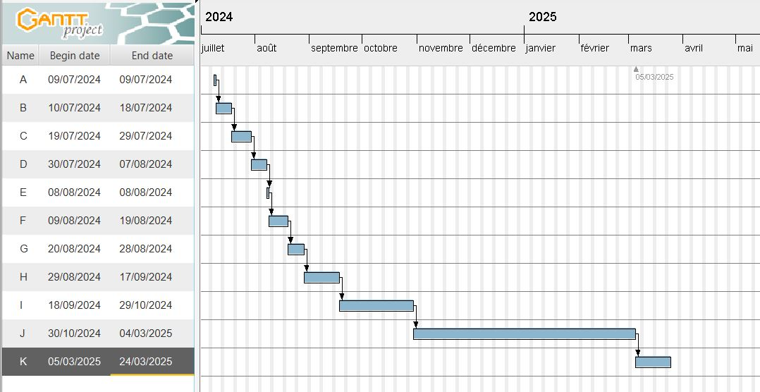
Tâches | Nº de tâche
Vue d’ensemble sur le projet | A
Définition et étude des exigences | B
Etude de la faisabilité | C
Définition de l’objectif du projet | D
Définition du plan à suivre | E
Définition des besoins fonctionnels et non fonctionnels | F
Définition du périmètre, des cibles, et des livrables liés au projet | G
Analyse et spécifications des besoins | H
Conception détaillée | I
Implémentation | J
Tests et validation | K
Diagramme de Gantt

Slide 24
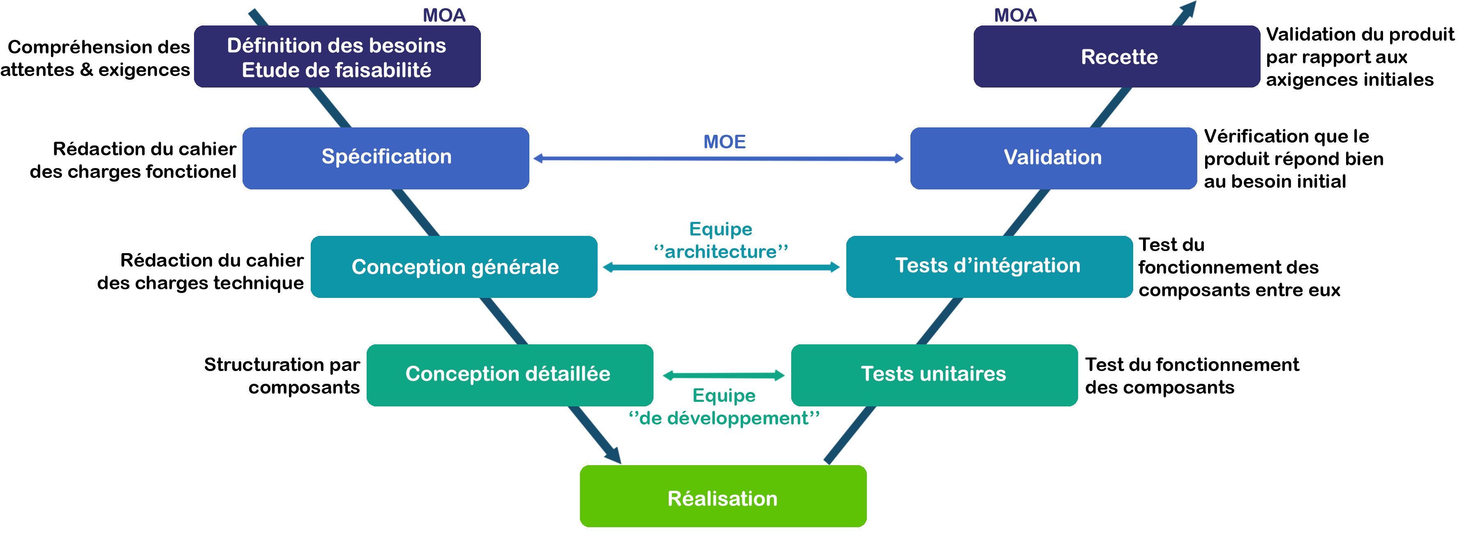
2.3. Choix du cycle de vie logicielle (Modèle en V)

Slide 25
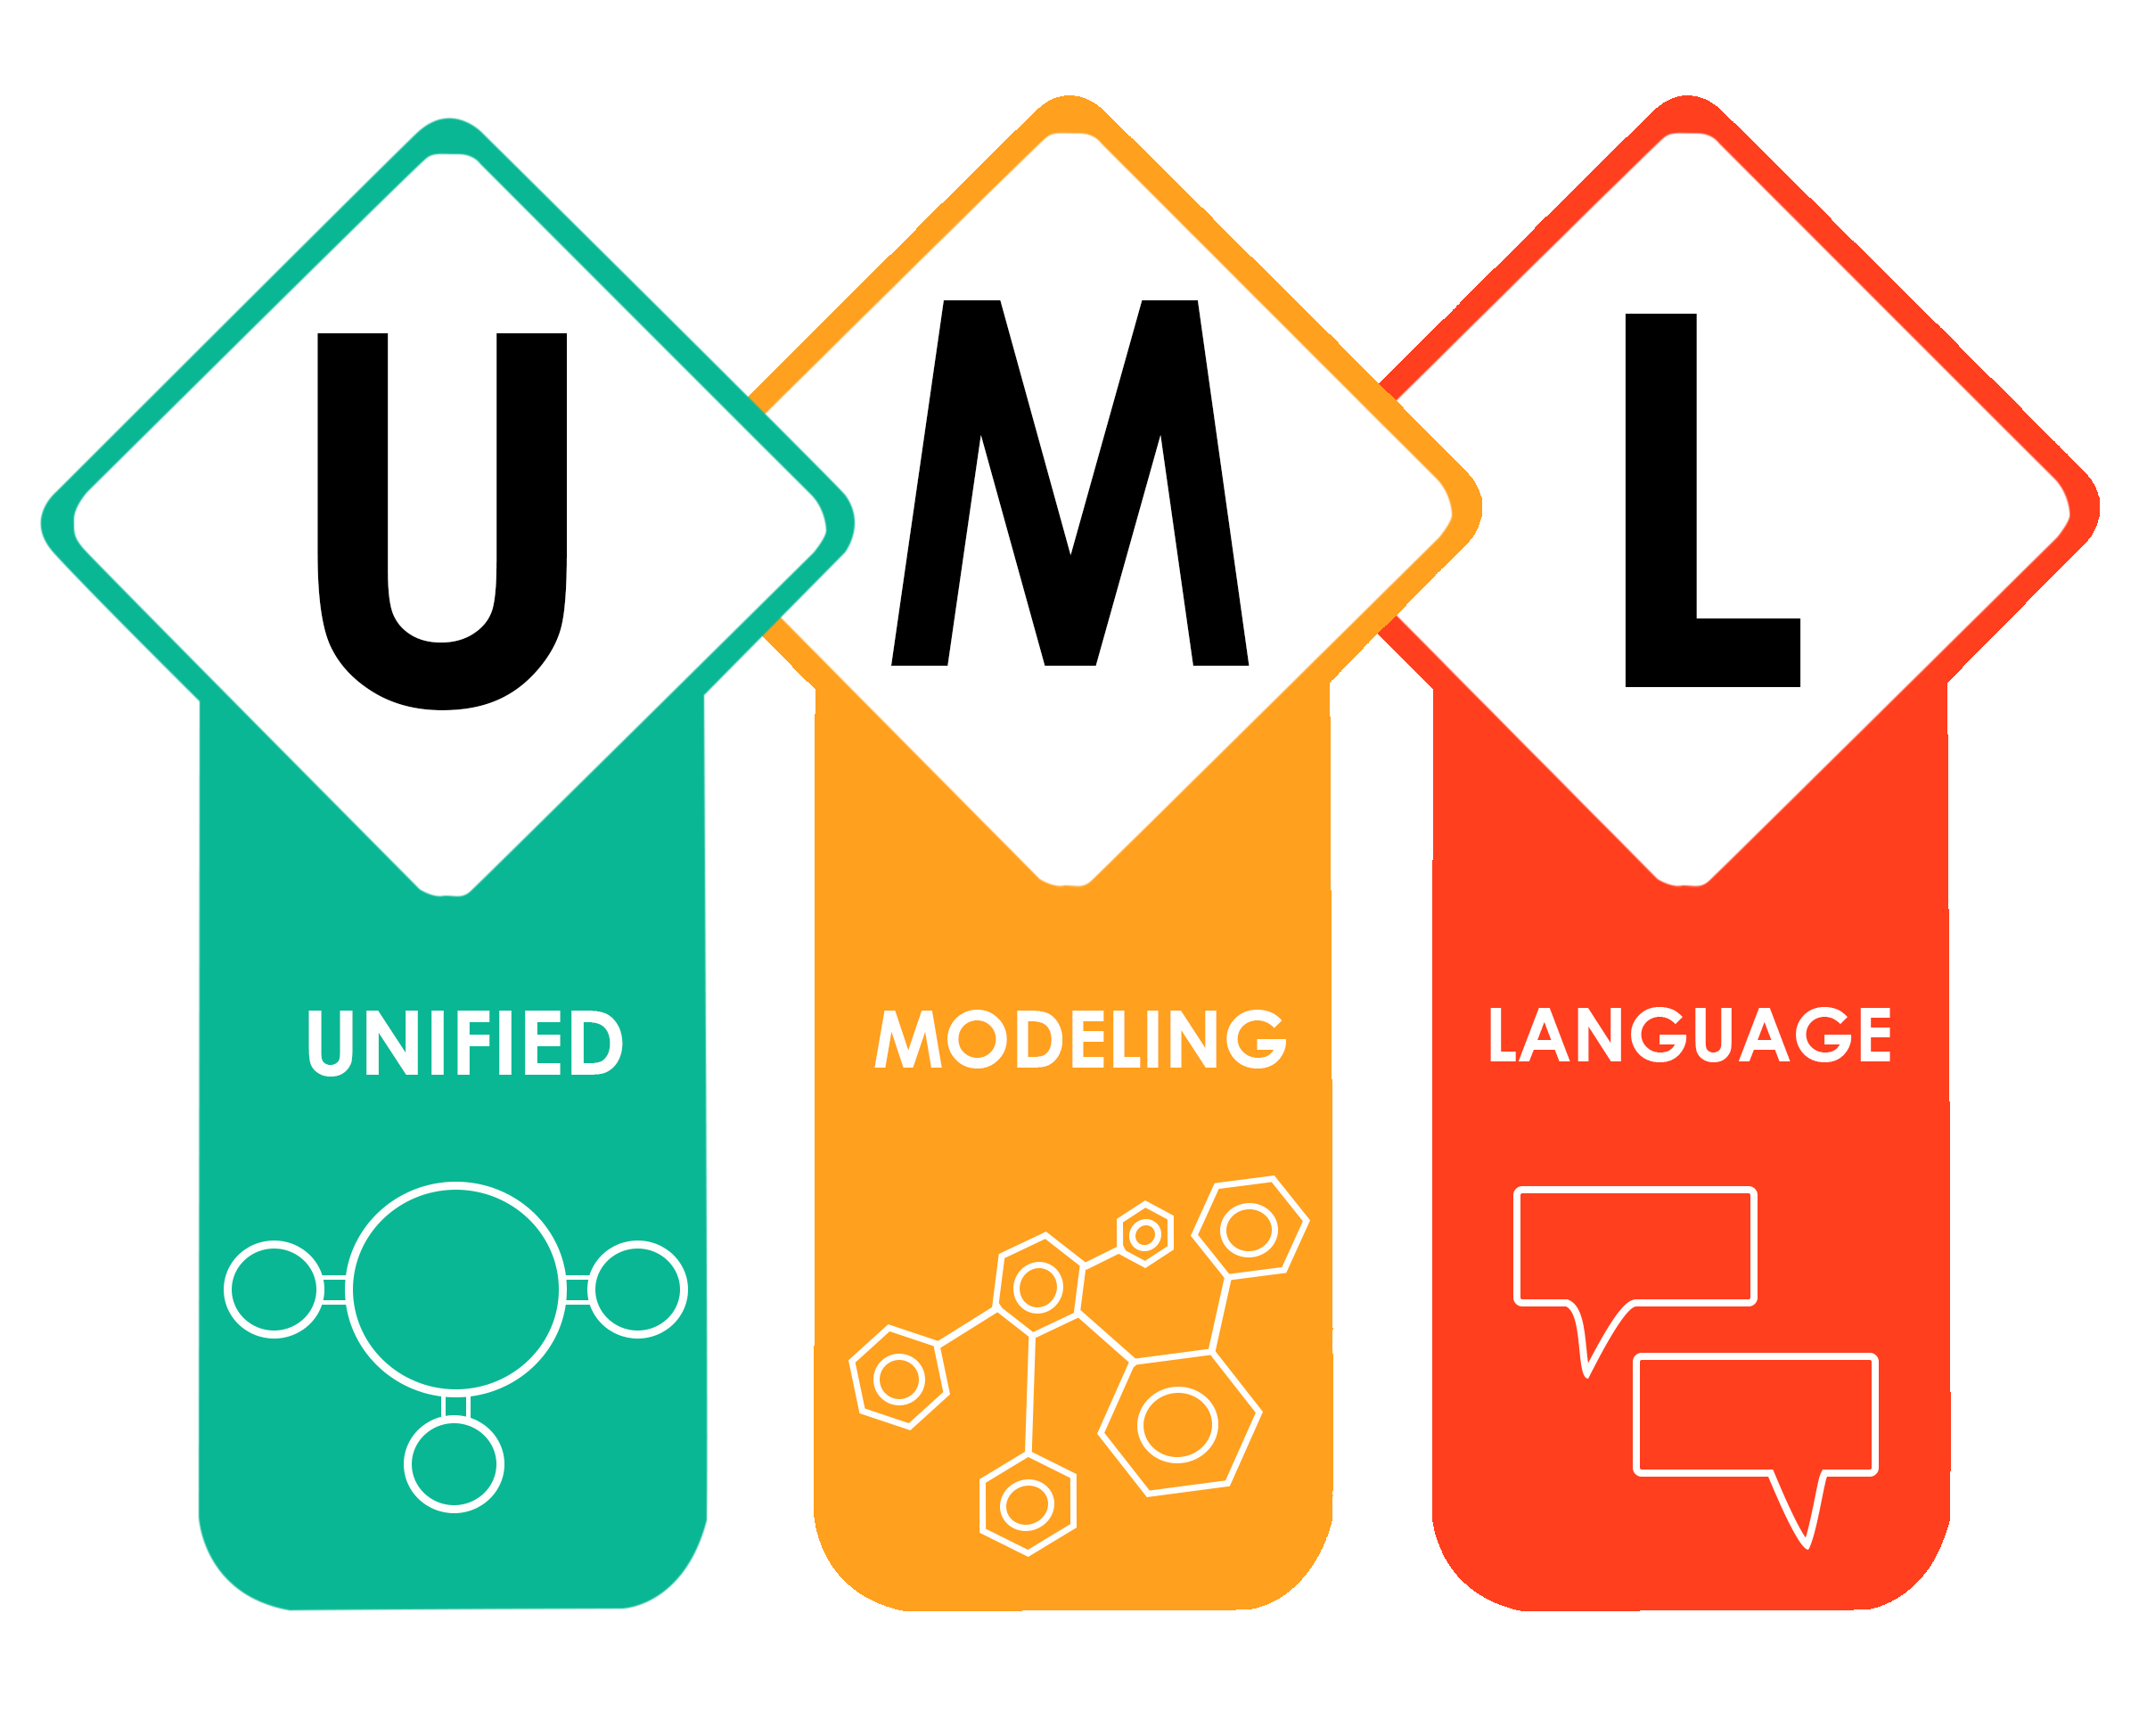
2.4. Modélisation
2.4.1. Langage de modélisation

Slide 26
2.4.2. Présentation de quelques diagrammes

Slide 27
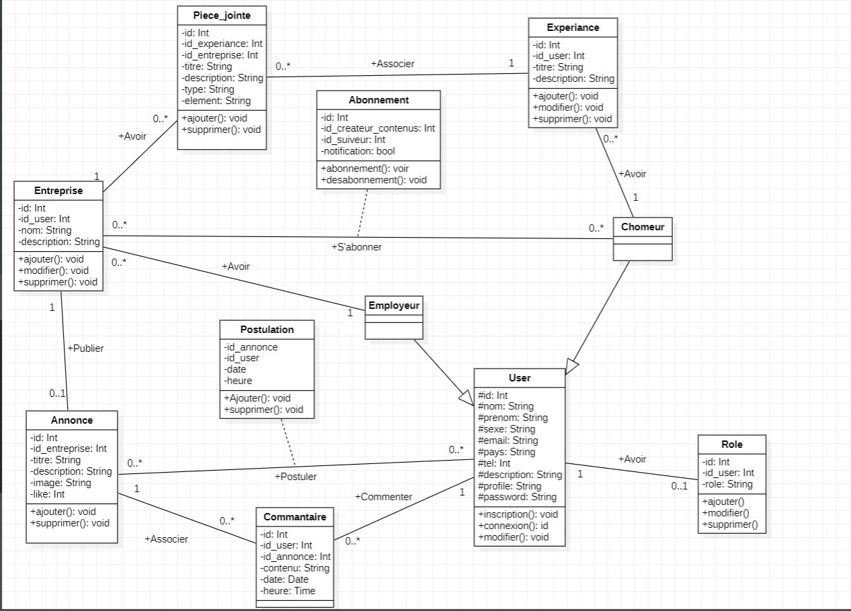
➢ Diagramme de classe

Slide 28
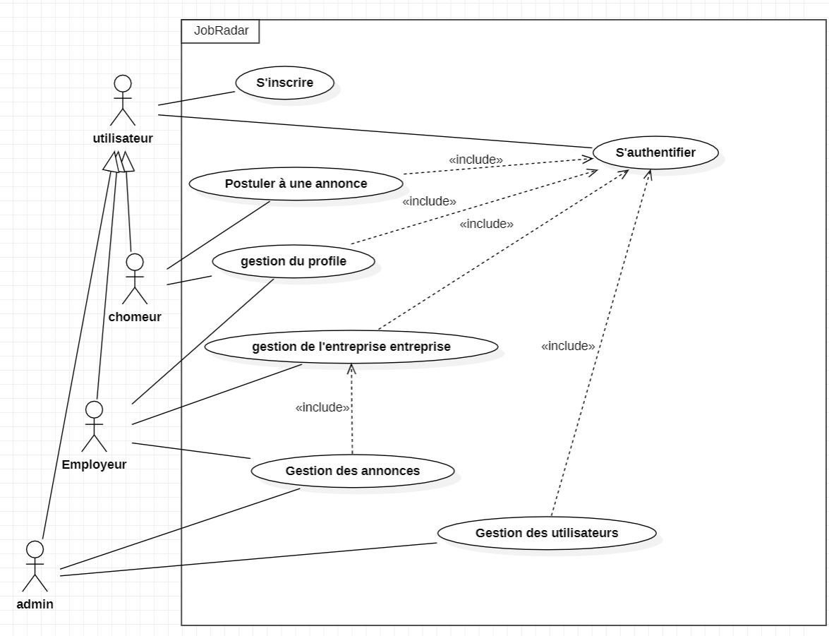
➢ Diagramme de cas d’utilisation

Slide 29
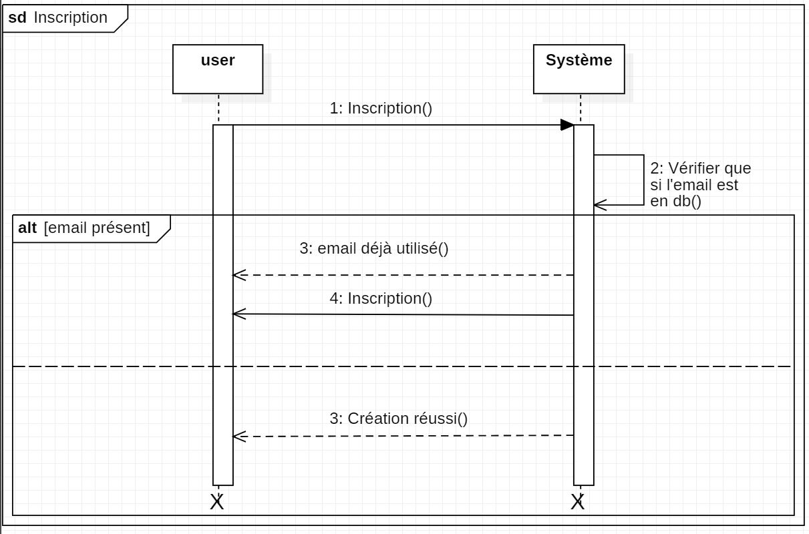
➢ Diagramme de séquence (Inscription)

Slide 30
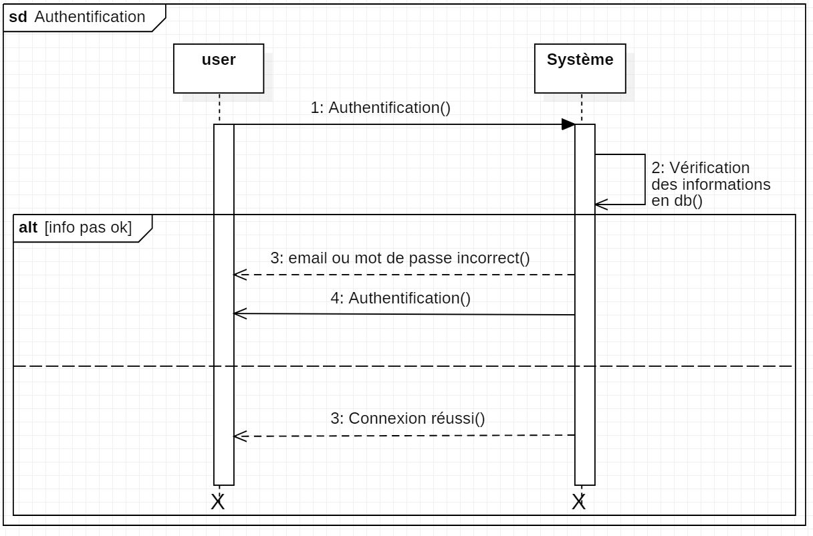
➢ Diagramme de séquence (authentification)

Slide 31
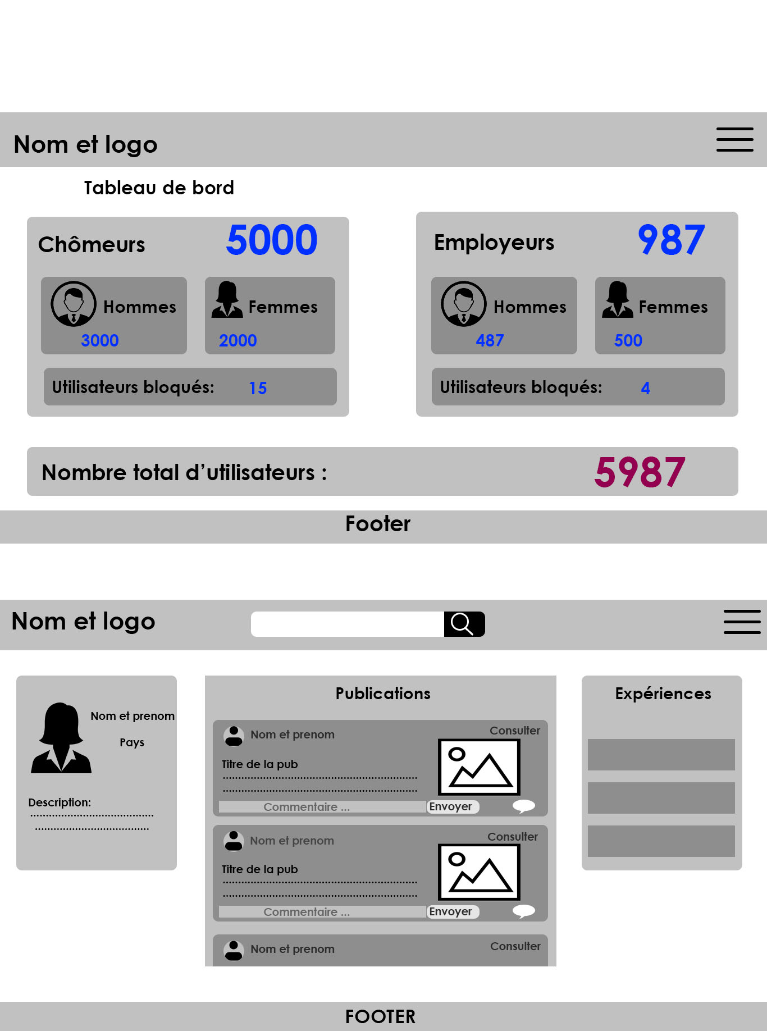
2.4.3. Présentation de la conception graphique de quelques interfaces
Interface utilisateur

Slide 32
Interface administrateur

Slide 33
Chapitre 3: Implémentation et résultat

Slide 34
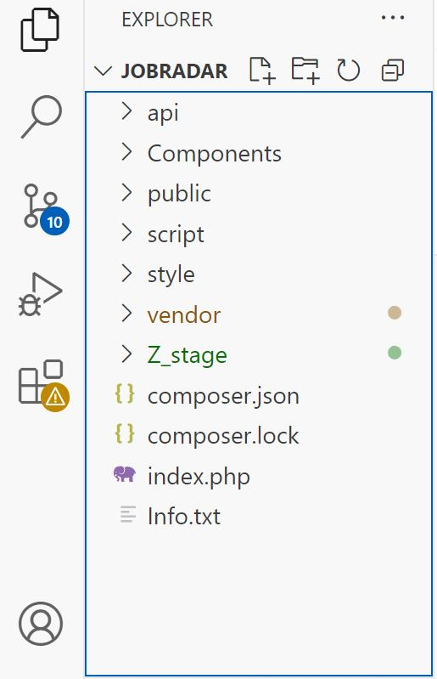
3.1. Implémentation technique 3.1.1. architecture technique

Slide 35

SGBD

Slide 36




➢ Technologie utilisé

Slide 37






➢ Logiciel utilisé

Slide 38
3.1.2. Quelques implémentations du code

Slide 39
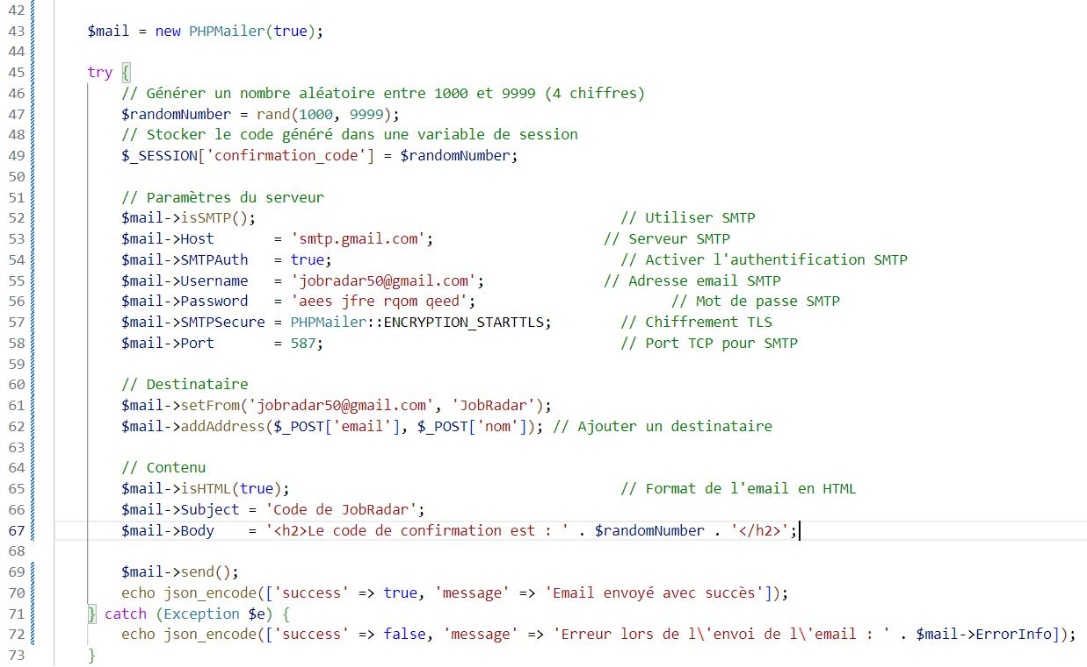
code pour envoi d’email

Slide 40
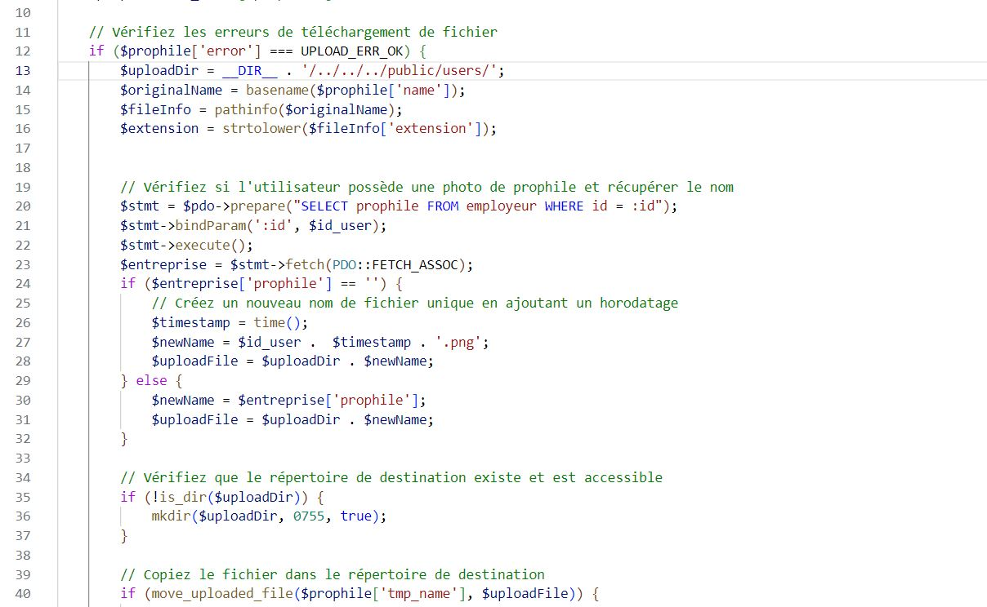
Code de modification de la photo de profil

Slide 41
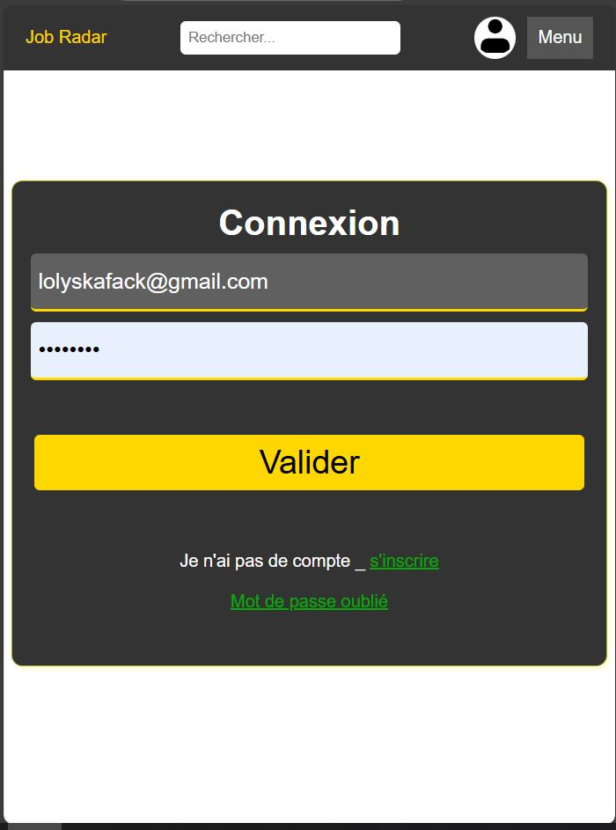
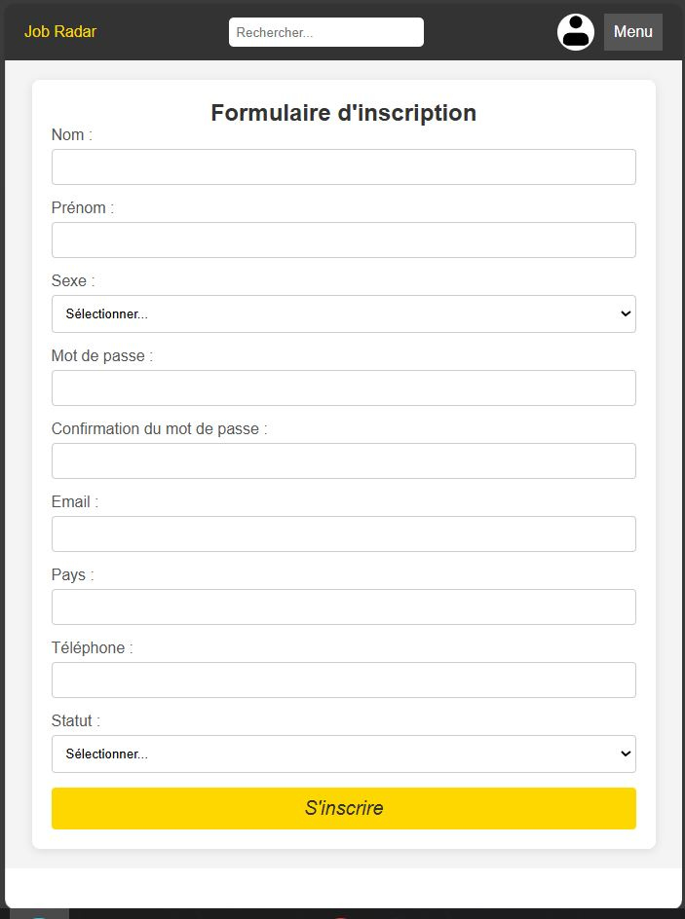
Formulaire de connexion et d’inscription

Slide 42
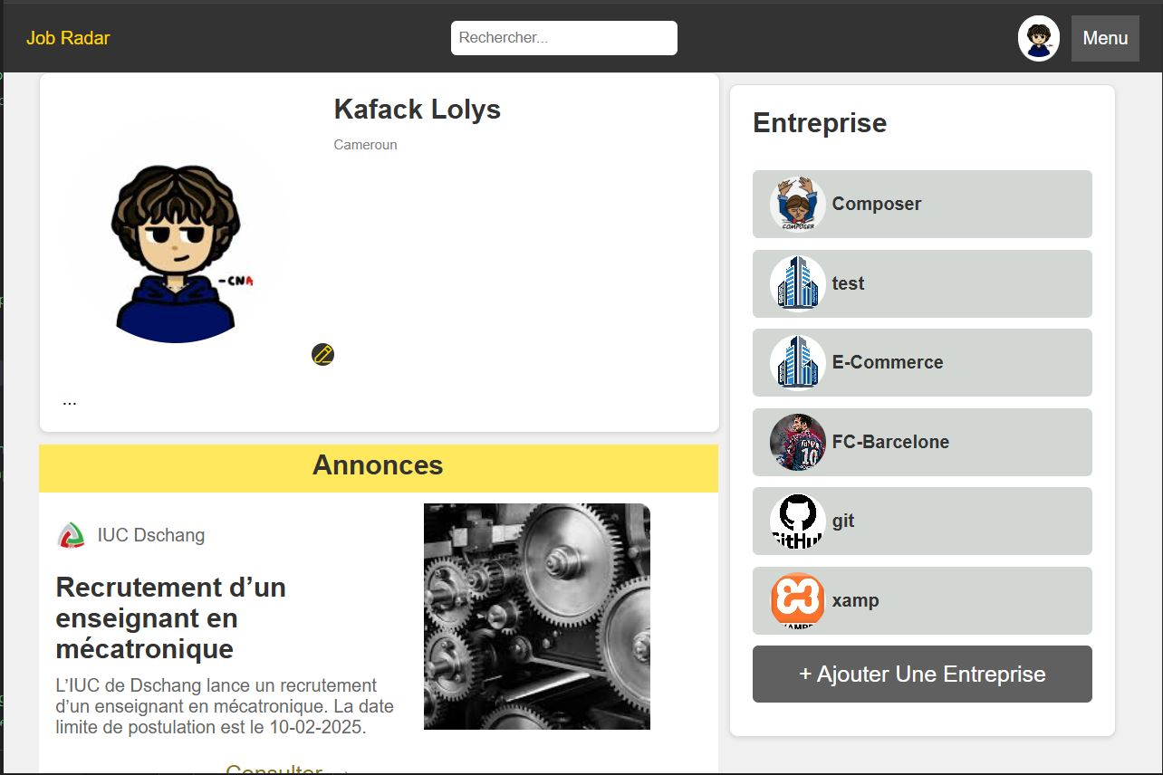
Interface employeur

Slide 43
Conclusion
En résumé ce stage a été une opportunité exceptionnelle de mettre en pratique mes compétences théoriques et d'en acquérir de nouvelles, notamment à travers ce travail de conception et du développement d'un site de recherche d'emploi. Au fil des différentes étapes du projet, de l'analyse des besoins à l'implémentation technique, j'ai pu mieux comprendre les défis et les solutions nécessaires pour créer une plateforme fonctionnelle et conviviale, adaptée aux attentes des utilisateurs. De plus cette expérience m'a permis de renforcer mes connaissances en modélisation, programmation et gestion de projet. En outre, l'usage du modèle en V a démontré l'importance d'une approche méthodique et rigoureuse dans tout cycle de développement logiciel. Je suis convaincu que ces apprentissages constitueront une base solide pour mes projets professionnels futurs et m'aideront à relever avec succès les défis dans ce domaine dynamique et en constante évolution.

Slide 44
Merci pour votre merveilleuse attention C’étais l’étudiant KAFACK Lolys de GL2 Dont le thème est « CONCEPTION ET RÉALISATION D’UN SITE DE RECHERCHE D’EMPLOI (JOBRADAR) » à présent je m’en remets à vos différentes appréciations

